Slide 2
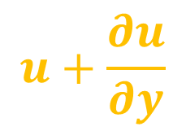
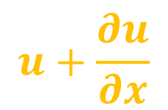


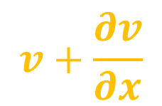


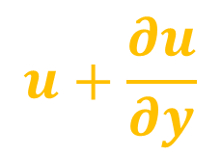

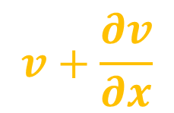
y
y
y
$$u+\frac{∂u}{∂y}$$
$$u+\frac{∂u}{∂y}$$
$$u$$
$$u+\frac{∂u}{∂x}$$
$$v$$
$$v$$
x
x
x
$$u$$
$$v+\frac{∂v}{∂x}$$
$$v+\frac{∂v}{∂x}$$
$$u$$
(a)
(b)
(c)

Slide 3

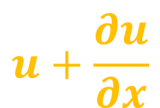
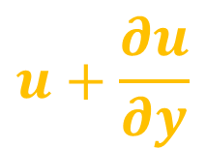

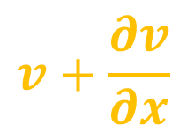


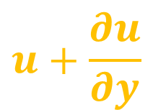

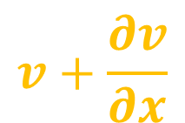
y
y
y
$$u+\frac{∂u}{∂y}$$
$$u+\frac{∂u}{∂y}$$
$$u+\frac{∂u}{∂x}$$
$$u$$
$$v$$
$$v$$
x
x
x
$$u$$
$$v+\frac{∂v}{∂x}$$
$$v+\frac{∂v}{∂x}$$
$$u$$
(a)
(b)
(c)

